Slide 1
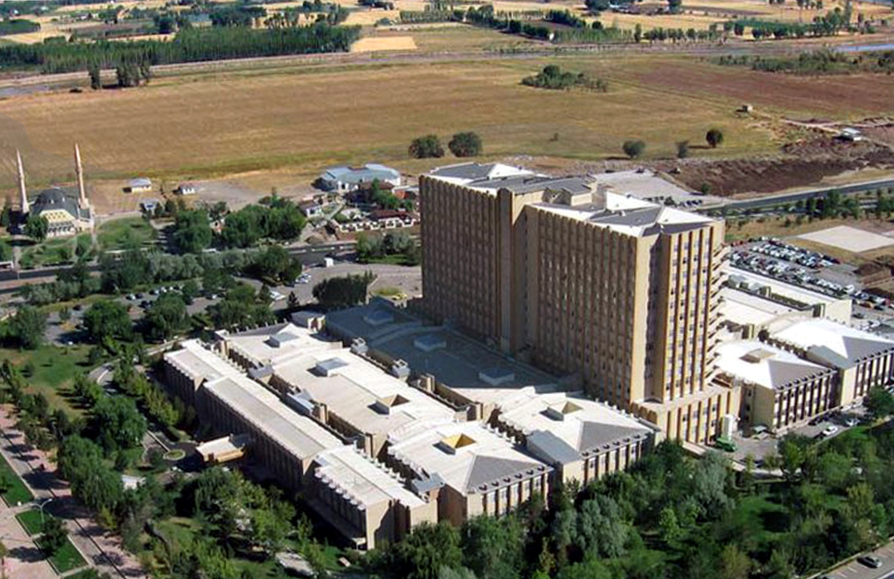
SİVAS CUMHURİYET ÜNİVERSİTESİ SAĞLIK HİZMETLERİ UYGULAMA VE ARAŞTIRMA HASTANESİ
PERSONEL UYUM REHBERİ
www.cumhuriyet.edu.tr

Slide 2
İletişim Bilgilerimiz
Adres: Yenişehir Mah. Sivas Cumhuriyet Üniversitesi Sağlık Hizmetleri
Uygulama ve Araştırma Hastanesi/ SİVAS
Tel: 0 346 258 00 00
Fax: 0 346 258 00 24
Mail: hastanehib@cumhuriyet.edu.tr
DÜZENLEYEN:
KALİTE KOORDİNATÖRÜ ÜMMÜGÜLSÜM OFLAZ
HAZIRLAYAN:
ÇALIŞAN SAĞLIĞI BİRİMİ HEMŞİRESİ YASEMİN ŞENGÜL

Slide 3
İÇİNDEKİLER
1. Giriş
2. Hastanemize Hoş geldiniz
3. Misyon- Vizyon-Değerlerimiz- Kalite Politikamız
4. Hastanenin Tarihçesi
5. Hastanemizin Tanıtımı , Hastaneye Bağlı Merkezler ve Genel Bilgiler
6. Genel Uyum Eğitimi ve Bölüm Uyum Eğitimi
7. Oryantasyon Rehberi Amaç ve Kapsamı
8. Bebek Dostu Hastane uygulaması

Slide 4
GİRİŞ
Sivas Sağlık Hizmetleri Uygulama ve Araştırma Hastanesi ; hasta hakları ve etik ilkeler doğrultusunda hastanın günlük yaşam gereksinimlerinin karşılanması, yaşam kalitesinin artırılması, hasta ve yakınlarının memnuniyetinin sağlanması için gerekli sağlık uygulamalarını belirli bir sistem dahilinde kesintisiz aynı nitelikte yapılmasını çalışmalarında esas alır.
Sivas Sağlık Hizmetleri Uygulama ve Araştırma Hastanesi ÇALIŞANLAR İÇİN UYUM EĞİTİMİ REHBERİ, hastanemizde yeni göreve başlayan tüm çalışanlarımızı, hastanemizin yönetim yapısı ve işleyişi hakkında bilgilendirmek amacıyla hazırlanmıştır. Rehber aynı zamanda, hizmet alanları, personelin yeni başlama işlemleri, çalışma saatleri ve nöbet hizmetleri gibi konuların bulunduğu bölümlerden oluşmaktadır. Hazırlanan ÇALIŞANLAR İÇİN UYUM EĞİTİMİ REHBERİ' nin kurumumuza yeni katılan çalışanlarımızın uyum sürecinin kolaylaştırmasının yanında hastanemizde halen görev yapan çalışanlarımıza da çalışmalarında rehberlik edeceği düşünülmektedir.

Slide 5
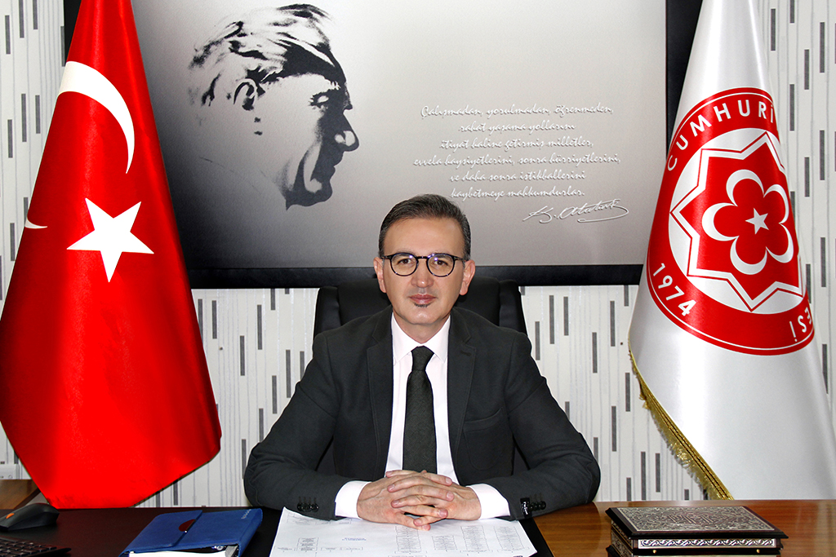
BAŞHEKİM
DEĞERLİ ÇALIŞANIMIZ,
Bu rehber işe yeni başlayan çalışanlarımızın Hastanemize uyumunu kolaylaştırmak amacıyla hazırlanmıştır.
Oryantasyon sürecini en kısa sürede tamamlamak için hazırlanmış olan bu rehberde; kurumumuzun politikaları, misyonu, vizyonu, çalışma koşulları ve hastanemizde uyulması gereken kurallar üzerinde durulmuştur. Sizleri aramızda görmekten mutluluk duyuyoruz.
Sivas Cumhuriyet Üniversitesi Araştırma ve Uygulama Hastanesi’ne hoş geldiniz!
PROF. DR. ÖMER TAMER DOĞAN

Slide 6
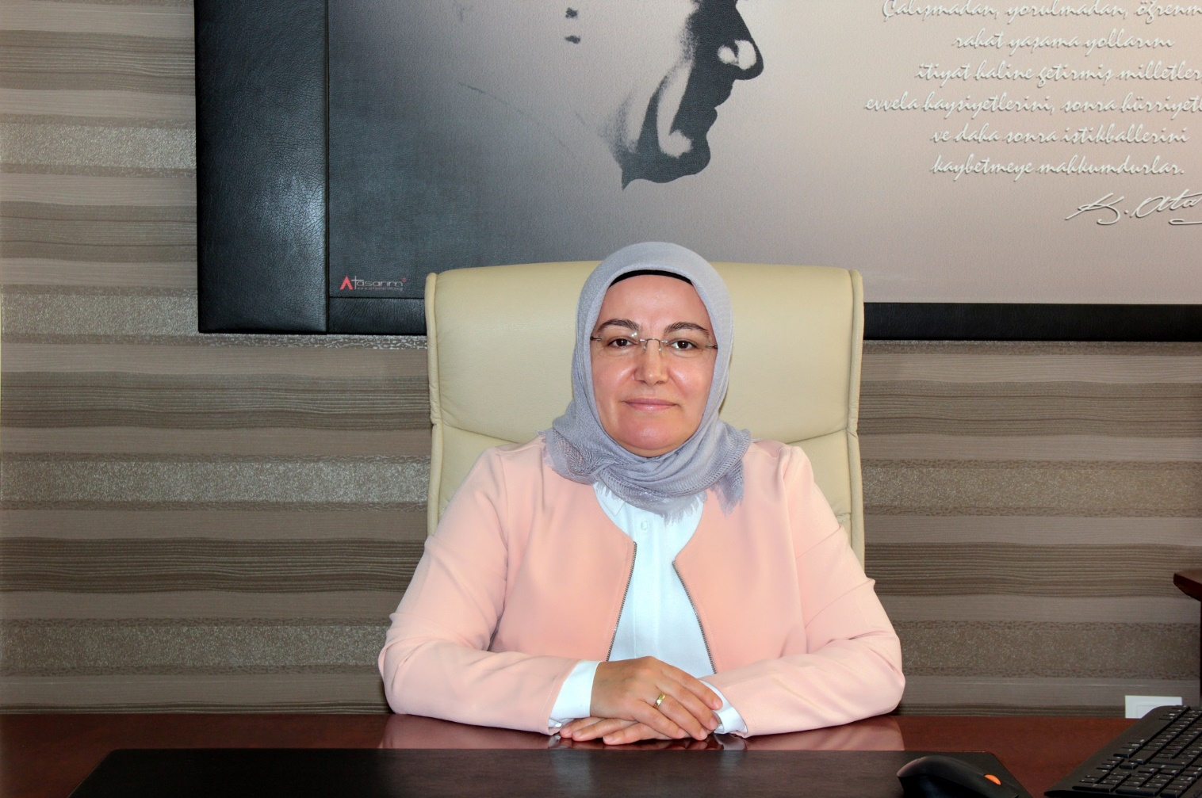
GÜLSEREN KARABEY
İDARİ YÖNETİCİ

Slide 7
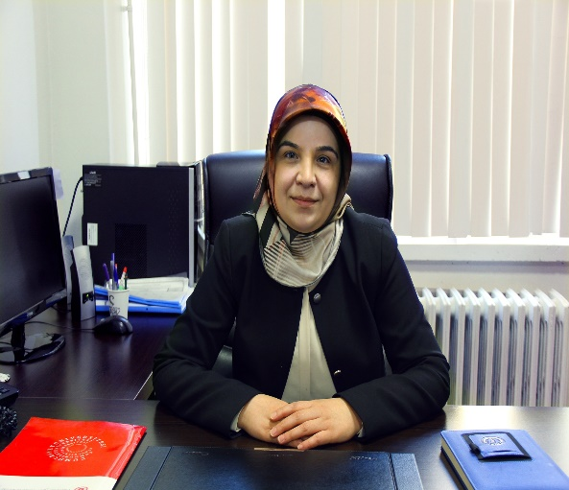
HEMŞİRELİK HİZMETLERİ YÖNETİCİSİ
FATMA KAYHAN
ERGÜL KOÇAK
NEZAHAT DEMİRKAYA

Slide 8
KALİTE YÖNETİM BİRİMİ

Slide 9
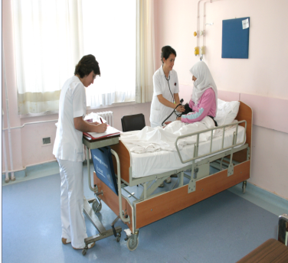
MİSYONUMUZ
İnsan ve toplum sağlığı ile ilgili hizmetleri, güncel teşhis ve tedavi yöntemlerini kullanarak, etkili, güvenli ve kesintisiz olarak sunmak, hasta haklarını ve hasta güvenliğini destekleyerek, evrensel standartlarda eğitim, araştırma ve öğretim yapılması için gerekli altyapı ve donanımı sağlamaktır.
VİZYONUMUZ
Kalite kültürünü tüm uygulamalarda yaşama geçirmek,
hasta odaklı yaklaşımı güçlendirmek,
hasta ve çalışan memnuniyetini mükemmelliğe ulaştırmak,
hastane hizmetlerinde tıbbi, teknolojik ve idari uygulamaları ile toplumun özlediği, örnek, kaliteli ve tercih edilen bir sağlık kuruluşu olmaktır.

Slide 10
KALİTE POLİTİKAMIZ
Sivas Cumhuriyet Üniversitesi Hastanesi;
Hasta ve çalışan memnuniyetini sağlamayı, sürekli iyileştirme çalışmalarını sürdürmeyi,
Sağlık hizmetlerini en iyi ve doğru bilgiler eşliğinde sunmayı,
Bilimsel toplantılar ve sonuçları ile ilgili olarak görsel ve yazılı medya yoluyla toplumu bilgilendirmeyi kendisine politika edinmiştir.
DEĞERLERİMİZ
Dürüstlük ve Güvenilirlik
Araştırmacılık ve yenilikleri takip etme
Süreklilik ve erişilebilirlik
Hasta/ Çalışan Odaklılık
Sorumluluk
İnsana/Topluma saygı ve etik ilkelere bağlılık
Etkin iletişim / Empati
Hakkaniyet
İşbirliği ve takım çalışması
Duyarlılık
Adil davranma

Slide 11
HASTANEMİZİN TARİHÇESİ
Sivas Cumhuriyet Üniversitesi, Cumhuriyetimizin 50.yılı anısına, 5 Nisan 1973 tarihinde yayınlanan 1071 sayılı yasanın 5/b maddesi gereğince, Sivas’ta kurulmuştur. Cumhuriyet Üniversitesi’nin kurulması, dönemin Milli Eğitim Bakanı Orhan CENGİZ tarafından, Hacettepe Üniversitesi’ne teklif edilmiştir. Hacettepe Üniversitesi senatosunda 20 Ekim 1973 tarihinde alınan kararla, Cumhuriyet Üniversitesi’nin desteklenmesi ve Tıp Fakültesinin Hacettepe Üniversitesi’ne bağlı olarak kurulup geliştirilmesi, oy birliği ile kabul edilmiştir. Tıp Fakültesi’nin kurucu dekanlığına, Hacettepe Üniversitesi Tıp Fakültesi Genel Cerrahi Profesörü Yılmaz SANAÇ atanmıştır.
1973-1974 akademik yılında Cumhuriyet Üniversitesi Tıp Fakültesinde öğrenime başlanmıştır.1974 yılı sonlarında Cumhuriyet Üniversitesi Rektörü Muvaffak AKMAN, Tıp Fakültesi Dekanı Yılmaz SANAÇ, Sivas Valisi Celal KAYACAN ve Sivas Belediye Başkanı Orhan EKENEL Sivas’ta bulunan sağlık kuruluşlarında yapmış oldukları incelemeler sonucunda bir protokol hazırlamış ve Göğüs Hastalıkları Hastanesi’nin Tıp Fakültesi’ne devredilmesini sağlamışlardır. Tıp Fakültesi 1992 yılına kadar, bu binada faaliyetlerini sürdürmüştür. Halen kullanılmakta olan kampüs içerisindeki hastane binasının temeli ise 11 Eylül 1975’te atılmış ve 1992 yılı sonunda, yeni hastane binasına taşınılmıştır.

Slide 12
TANITIM BİLGİLERİ
Sivas Cumhuriyet Üniversitesi Sağlık Hizmetleri Uygulama ve Araştırma Hastanesi, Sivas Cumhuriyet Üniversitesi Rektörlüğü’nün de bulunduğu kampüs yerleşkesi içerisinde 88047m²lik alanda yer almakta olup, 7 blok ve 14 kattan oluşmaktadır. 1061 yatak kapasiteli Hastanemiz başta Sivas olmak üzere Tokat, Erzincan, Yozgat ve diğer komşu illerden gelen hastalara hizmet vermektedir. Hastanemizde günlük ortalama 2500-3000 hasta poliklinikte tedavi görmektedir. 28 Anabilim Dalı, 29 poliklinik ile tedavi, eğitim ve araştırma çalışmalarını yürütmektedir. Kampus içerisinde 2008 yılında açılan; 100 yatak kapasiteli Kalp Merkezi, 8 yatak kapasiteli Acil Tıp Merkezi ve 42 yatak kapasiteli Yoğun Bakım Ünitesi ve Onkoloji Merkezi yeni binalarında hizmet vermektedir.2019 yılı içerisinde Kadın Doğum ve Çocuk Hastanesinin de hizmete girmesi planlanmaktadır.
Fizik Tedavi ve Rehabilitasyon Merkezi, şehir merkezinden 30 km. uzaklıktaki Sıcak Çermik mevkiinde hizmet vermektedir. Fizik Tedavi ve Rehabilitasyon Merkezi, 5 katlı olup 100 yatak kapasitelidir.
Hastanemizde hizmet veren bölümlerimizin çoğu bölgesel olarak ilk ve tek olma özelliği göstermektedir.

Slide 13
PERSONEL DURUMU
Hastanemizde; 2547 sayılı yasaya tabii akademik personel,
657 4-A/4-B Devlet Memurları Kanunu kapsamında çalışan idari personel,
4857 İş Kanununa göre çalışan sözleşmeli personel,
Akademik personel Tıp Fakültesi Dekanlığı’na bağlı olup sicil amiri Tıp Fakültesi Dekanı’dır.
İdari personel Hastane İdari Yöneticiliği ’ne bağlı olup, sicil amiri Hastane İdari Yöneticisidir.
Hastanenin tüm çalışanlarının uyum içinde koordineli ve verimli çalışmasından ise Hastane Başhekimi sorumludur.
YAZIŞMA KURALLARI
Yazışmalar 02.12.2004 tarih ve 25658 sayılı, “Resmi Yazışmalarda Uygulanacak Esas ve Usuller Hakkında Yönetmeliğe” uygun olarak yapılmaktadır.
Hastane dışı yazışmalarda yetkili makam Başhekimlik, Üniversite adına yapılacak yazışmalarda ise Rektörlük makamıdır.
Hastane içi akademik yazışmalar Dahili-Cerrahi Tıp Bilimleri Başkanlıkları aracılığıyla Dekanlık makamına yapılmaktadır.
Hastane dışı Üniversite adına yapılacak akademik işlemlerle ilgili yazışmalar, sırasıyla Dekanlık ve Rektörlük makamlarınca yapılmaktadır.
Kurum içi yazışmalar ilgili birim sekreteri tarafından yazışma makamının imzası ve gelen-giden evrak kaydı alınarak yapılmaktadır.

Slide 14
657 4 / A KADROLU MEMURLAR İÇİN
YILLIK İZİN
1yıldan10 yıla kadar Hizmeti olana = 20 gün yıllık izin.
10 yıl ve üstü hizmeti olana = 30 gün yıllık izin.
Zorunlu hallerde gidiş ve dönüşlerde 2 günden 4 güne kadar yol izni verilebilir.
DOĞUM İZNİ
Personeller, doğum öncesi 8 doğum sonrası 8 haftalık izine sahiptir. Çoğul gebelik halinde doğum öncesi iznine 2 hafta eklenir.
Doğumun erken olması halinde kullanılamayan süre doğum sonrasına süresine eklenir.
Kadın memurun ölümü halinde öngörülen süreyi memur olan baba kullanabilir.
SÜT İZNİ
Kadın memura, çocuğunu emzirmesi için doğum sonrası analık izni süresinin bitim tarihinden itibaren
İlk altı ayda günde üç saat,
İkinci altı ayda günde bir buçuk saat süt izni verilir.
Süt izninin hangi saatler arasında ve günde kaç kez kullanılacağı hususunda, kadın memurun tercihi esastır.
ÖLÜM İZNİ
Memurun , eşinin ve çocuklarının ölümü halinde.
Memurun Kendisinin ve Eşinin Anne Babası ve Kardeşlerinin ölümü halinde 7 GÜN
BABALIK İZNİ 10 GÜN
Eşi Doğum yapan Babaya verilir.
EVLENME İZNİ 7 GÜN
Memurun Kendisi veya Çocuklarının evlenmesi halinde
.

Slide 15
657 4/ B SÖZLEŞMELİ PERSONELİN İZİN HAKLARI
YILLIK İZİN
1yıldan10 yıla kadar Hizmeti olana = 20 gün yıllık izin.
10 yıl ve üstü hizmeti olana = 30 gün yıllık izin.
DOĞUM İZİNİ
Personeller, doğum öncesi 8 doğum sonrası 8 haftalık izine sahiptir. Çoğul gebelik halinde doğum öncesi iznine 2 hafta eklenir.
Doğumun erken olması halinde kullanılamayan süre doğum sonrasına süresine eklenir.
Kadın memurun ölümü halinde öngörülen süreyi memur olan baba kullanabilir.
SÜT İZNİ
Kadın memura, çocuğunu emzirmesi için doğum sonrası analık izni süresinin bitim tarihinden itibaren
İlk altı ayda günde üç saat,
İkinci altı ayda günde bir buçuk saat süt izni verilir.
Süt izninin hangi saatler arasında ve günde kaç kez kullanılacağı hususunda, kadın memurun tercihi esastır.
ÖLÜM İZNİ
Memurun , eşinin ve çocuklarının ölümü halinde.
Memurun Kendisinin ve Eşinin Anne Babası ve Kardeşlerinin ölümü halinde 7 GÜN
BABALIK İZNİ 10 GÜN
Eşi Doğum yapan Babaya verilir.
EVLENME İZNİ 7 GÜN
Memurun Kendisi veya Çocuklarının evlenmesi halinde

Slide 16
657 4/ D SÜREKLİ İŞÇİ KADROLU ÇALIŞANLAR İÇİN
YILLIK İZİN
1yıldan 5 yıla kadar Hizmeti olana = 16 gün yıllık izin.
6 yıl – 15 yıl arası 22 gün
15 yıl ve üstü hizmeti olana = 28 gün yıllık izin.
DOĞUM İZNİ
Personeller, doğum öncesi 8 doğum sonrası 8 haftalık izine sahiptir. Çoğul gebelik halinde 2 hafta süre doğum sonrası iznine eklenir.
Doğumun erken olması halinde kullanılamayan süre doğum sonrasına süresine eklenir.
SÜT İZNİ
Kadın işçiye doğumdan itibaren çocuk bir yaşına girinceye kadar günlük 1,5 saat süt izni verilir ve çocuk ilköğretim çağına başladığı güne kadar işçinin talebi halinde kısmi zamanlı çalışma verilir.
ÖLÜM İZNİ
Çalışanın, eşinin ve çocukları anne ve babası ölümünde 5 gün, kayın peder kayın valide ölümünde 2 gün ölüm izni verilir.
BABALIK İZNİ 5 GÜN
Eşi Doğum yapan Babaya verilir.
EVLENME İZNİ 5 GÜN
Evlenen işçiye 5 gün izin verilir.
Çocuğunun % 70 engeli ve süreğen hastalığı bulunması halinde 10 gün ücretli mazeret izni verilir. Tüm işçilerin yıl içinde 45 gün mazeret izni hakkı kurum uygunluğu halinde verilir.

Slide 17
ADAM/AY VİZELİ SÖZLEŞMELİ İŞÇİ ÇALIŞANLAR İÇİN
YILLIK İZİN
1yıldan 5 yıla kadar Hizmeti olana = 15 iş günü yıllık izin.
6 yıl – 15 yıl arası 20 iş günü
15 yıl ve üstü hizmeti olana = 26 iş günü yıllık izin.
DOĞUM İZNİ
Personeller, doğum öncesi 8 doğum sonrası 8 haftalık izine sahiptir. Çoğul gebelik halinde 2 hafta süre doğum sonrası iznine eklenir.
Doğumun erken olması halinde kullanılamayan süre doğum sonrasına süresine eklenir.
SÜT İZNİ
Kadın işçiye doğumdan itibaren çocuk bir yaşına girinceye kadar günlük 1,5 saat süt izni verilir ve çocuk ilköğretim çağına başladığı güne kadar işçinin talebi halinde kısmi zamanlı çalışma verilir.
ÖLÜM İZNİ
İşçinin eşinin, çocukları,anne, babası ve kardeşlerinin ölümünde 10 gün, işçinin eşinin anne baba veya kardeşlerinin ölümü durumunda 10 gün ölüm izni verilir.
BABALIK İZNİ 5 GÜN
Eşi Doğum yapan Babaya verilir.
EVLENME İZNİ 10 GÜN
İşçinin evlenmesi halinde 10 gün izin verilir.
İşçinin zorunlu ihtiyaçlarını karşılamalarını teminen yılda 5 gün işverenin uygun bulması halinde ücretli mazeret izni verilir. İşverenin işçinin mazeretini kabul etmesi halinde 6 aya kadar ücretsiz izin verilebilir.

Slide 18
8-İLETİŞİM
Üniversite dışından Hastane arandığı zaman; Numaranın başına 258 eklenerek tuşlanmalıdır.
Örnek: Başhekimlik için (258 1300)
Hastane İçerisinden Üniversite Yerleşkesi Arandığı Zaman; Dahili numaradan önce 4 tuşlanmalıdır.
Örnek: Rektörlük için (4 1001)
Üniversite dışından aramalar için; Hastane santrali numaraları,
2580000, 2580001, 2580002
Fizik Tedavi ve Rehabilitasyon (Sıcak Çermik) Merkezi için; Hastane içerisinden önce 7, daha sonra dahili numara tuşlanmalıdır.
Örnek: İdareci için ( 7 -1018)
MAVİ KOD: 2222 (Acil durumlarda CPR Ekibine ulaşmak için)
PEMBE KOD: 3333 (Bebek kaçırılması durumunda güvenlik ekibini alarma geçirmek için)
BEYAZ KOD:1111
KIRMIZI KOD:0110
GÜVENLİK: 0155

Slide 19
HASTA İLETİŞİM BİRİMİ
Hastanemizde Hasta İletişim Birimi ve Hasta Hakları Komisyonu koordineli bir şekilde halkımıza hizmet vermektedir. Hasta Hakları Komisyonu hastaların sadece haklarını korumakla kalmamakta, aynı zamanda hastaların hastane içinde yaşayacakları her türlü soruna da çözüm yolları aramaktadır. Hasta şikâyetlerini sözlü ve yazılı olarak almakta ve gerekli takibi yaparak sonuçlandırmaktadır.
Birimimiz hastalarımızdan gelen görüş ve önerileri, değerlendirmek amacıyla poliklinik ve servislerde yer alan dilek ve öneri kutularını belirli aralıklarla açıp bunları sınıflandırmak suretiyle Üst Yönetimle görüşerek çözüme ulaştırılmasını sağlamaktadır. Ayrıca hastanemizde tedavi olmuş hastalarımız taburcu olduktan sonra telefonla aranarak memnuniyetleri, şikâyetleri, görüş ve önerileri alınmaktadır.
Hasta İletişim Birimi sağlık alanındaki yeni uygulamaları ve gelişmeleri takip ederek yazılı ve görsel basın yoluyla halkımızı bilgilendirmeyi kendisine görev edinmiştir. Hastanemiz hizmetleri konusunda hastalarımızın soru ve sorunları bize web sitemiz yoluyla iletilebilmektedir.
Web sitesi adres: hastanehib@cumhuriyet.edu.tr

Slide 20
OTOMASYON SİSTEMİ
İşe yeni başlayan her personelimizin otomasyon üzerinden personel modülüne kaydını yaptırması gerekmektedir. (İnsan Kaynakları Birimi tarafından) Hastanemizde göreve başlayan her personele Bilgi İşlem Birimi tarafından Hastanedeki otomasyon sisteminde kullanılmak üzere bir şifre verilmektedir. Yapılacak her işlem için her kullanıcı kendi şifresini kullanmak zorundadır.
JENERATÖR SİSTEMİ
Hastanemizde herhangi bir elektrik kesintisi olduğunda 10 saniye içerisinde hastanenin tüm birimlerinde jeneratör sistemi devreye girmektedir.
BANKA ve ATM’LER
Üniversite kampüsü içerisinde Vakıfbank, Ziraat Bankası şubeleri bulunmaktadır. Hastane bahçesinde Ziraat Bankası ve Vakıfbank’a, ait ATM’ler bulunmaktadır. Kampüs içerisinde ise Türkiye İş Bankası ve HSBC Bankası ATM’leri bulunmaktadır.
ASANSÖR KULLANIMI
Hastanemizde 7 adet asansör bulunmaktadır.
A-B -C asansörleri hasta, hasta yakınları ve ziyaretçiler için tahsis edilmiştir.
D -E asansörleri Hastane Personelinin kullanımı içindir.
Hasta ve Malzeme Taşıma Asansörü: Ameliyata gidecek ya da ameliyattan çıkan hastalar için ayrılmış iki ayrı asansör bulunmaktadır.(Biri hasta taşıma, diğeri ise yük taşıma asansörüdür.) Özellikle bu asansörlerin personel tarafından amacı dışında kullanılmaması gerekmektedir.

Slide 21
GENEL KURALLAR
Hastanemizde çalışan tüm personelimiz belirlenen kurallara özen göstermelidir.
Yürürlükte olan kanun, yönetmelik ve talimatlara uygun hareket etmek,
Görev yetki ve sorumluluklarını bilmek ve gereklerini yerine getirmek,
Yöneticileri tarafından verilen yazılı ve sözlü talimatları yerine getirmek,
Mesai saatlerine uyum göstermek,
İzinsiz görev yerini terk etmemek,
Kurum imajına zarar verecek davranışta bulunmamak,
Kuruma ait demirbaş malzemeleri ve kişisel malzemeleri özenli kullanmak,
Kuruma ait malzeme kullanımında israf yapmamak,
Kurum yöneticilerinden izin almadan basın açıklaması yapmamak, 3.şahıslara bilgi vermemek,
Hasta ve yakınlarına karşı nazik ve ilgili davranmak.
MESAİ SAATLERİ
Normal mesai saatlerinin dışında idari işlemler için Nöbetçi Amirlik ve Nöbetçi Memurluk, teknik hizmetlerle ilgili (sıhhi tesisat, oksijen, elektrik vb.) olarak gece vardiyası ekibi, sağlık hizmetleri ile ilgili olarak nöbetçi gruplarla (doktor, hemşire, sağlık teknisyeni gibi) 24 saatlik mesai sürdürülmektedir.
Mesai saatleri, 5947 Sayılı Tam Gün Yasasına göre planlanmaktadır. Kesintisiz olarak 24 saat 3 vardiya şeklinde hizmet verilmektedir.

Slide 22
TELEFON GÖRÜŞMELERİ SIRASINDA;
Telefonumuzun uzun süre çalmasına izin vermemeli,
Tüm görüşmeler mümkün olduğunca kısa tutulmalı, hatlar boş yere
meşgul edilmemeli.
Telefonda mutlaka kendini ve çalışılan birimi tanıtmalı,
Görüşmeleri nazik bir şekilde sürdürmeli,
Türkçeyi düzgün telaffuz etmeli,
Sakin, olumlu, anlaşılır, konuya hakim, mekanik olmayan bir ses tonu ve şiddeti ile konuşmaya özen göstermeli,
İşyerinde telefonla özel ve uzun konuşmalar yapılmamalı,
Bilinmeyen konularda, telefondaki kişiye yanlış ya da yanıltıcı bilgi
verilmemeli.

Slide 23
GÜVENLİK ( 0155 )
5188 Sayılı Özel Güvenlik Yasası gereğince eğitim alan güvenlik görevlilerimiz hastanemizde mal ve can güvenliğini sağlamaktadır.
Güvenliği tehdit eden herhangi bir durumla karşılaşıldığında;
Kayıp çocuk olduğunda veya bebek kaçırıldığında ( pembe kod alarmı),
Hırsızlık durumunda,
Darp durumunda,
Ziyaret saatine uyulmadığı durumlarda,
Şüpheli şahıslarla karşılaşma durumunda,
Kayıp eşya olduğunda
0155 numaralı telefonu arayarak Güvenlik Biriminden yardım istenebilir.
Hastanemiz 24 saat güvenlik kameraları ile izlenmektedir.
Hastane ziyaret saatleri:
Hasta ziyaretleri her gün 12.15–13.30 ve akşam 19.00–20.00 saatleri arasında yapılmaktadır.
.
Hastane Girişleri.
Başhekimlik Girişi: Personel girişi olarak
kullanılmaktadır (Saat 06:30- 18:00 arası açıktır).
Poliklinik Girişi: Hasta girişi olarak kullanılmaktadır (Hafta içi her gün saat 06:30-21:00 arası açıktır.) (Hafta sonu saat 11:00-15:00 arası açıktır).
Acil Girişi: Acil hasta girişi olarak kullanılmaktadır. (24 saat açıktır).

Slide 24
YEMEK HİZMETLERİ
Personelimiz öğlen ve akşam yemeklerini hastanemizde yiyebilmektedir.
Gece nöbete kalan personellerimize kahvaltı verilmektedir.
Hastanemizde personelimiz için 3 ayrı ( öğretim üyeleri yemekhanesi, personel yemekhanesi, şirket yemekhanesi) yemekhane bulunmaktadır.
Personel ve şirket yemekhanelerinde bankolardan geçiş için kart kullanılmaktadır.
Ayrıca Hastanemizde personelimiz ve hastalarımızın kullanabileceği vakıf kantinleri mevcuttur.
Kantinler –Büfeler
Has Kantin ---- 0444
Mor Kantin ---- 0445
Acil Kantin ---- 1760
Çay Ocağı ---- 1601

Slide 25
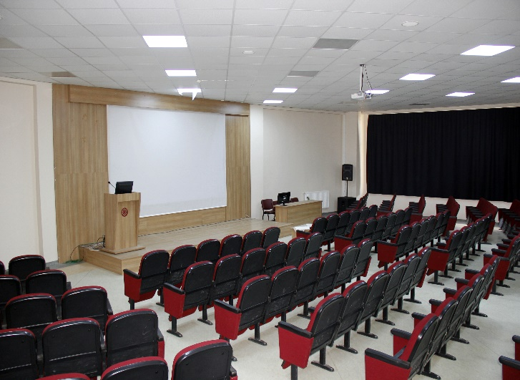
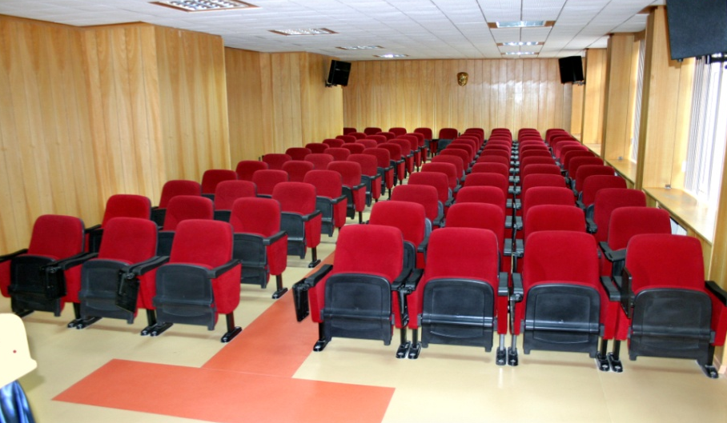
KÜTÜPHANE-İNTERNET
Hastanemizin bahçesi içerisinde yer alan Tıp Dersliği Ek bina zemin katında bulunan kütüphane ve internet salonu, öğretim üyeleri, araştırma görevlileri, hastane personeli ve tıp fakültesi öğrencileri tarafından kullanılabilmektedir.
Dr. Hikmet Boran Konferans Salonu
Konferans Salonu, Dekanlık, Başhekimlik, İdari Yöneticilik , Hemşirelik Hizmetleri Yöneticiliği veya Kalite Yönetim Birimi ve Ana Bilim Dallarının her türlü eğitim, seminer, konferans ve toplantılarında kullanılabilmektedir. Planlama için Eğitim Hizmetleri Sorumlusunun 1311 no’lu telefondan aranarak gerekli isteklerin “Konferans Salonu İstek Formu” ile bildirilmesi gerekmektedir.
Hizmet İçi Eğitim Salonu
Hizmet içi eğitimler zemin katta bulunan hizmet içi eğitim salonunda yapılmaktadır. Hizmet İçi Eğitim Salonu için İdari Yöneticilik iletişime geçilmesi gerekmektedir.

Slide 26
SOSYAL MERKEZLER
YARI OLİMPİK YÜZME HAVUZU ve SAUNA
Personelimiz Üniversite Yerleşkesi içerinde bulunan yarı olimpik yüzme havuzu ve saunayı belli bir ücret karşılığında kullanabilmektedir.
KREŞ
Üniversitemiz kreşinden Hastanemiz çalışanları yararlanabilmektedir.
Açık Spor Tesisleri
Üniversitemiz yerleşkesi içerisinde 60.000 m² alan üzerine kurulmuş açık spor tesislerimizde 2 adet halı futbol sahası, biri kapalı olmak üzere 6 adet tenis kortu, 1’er adet halı basketbol sahası ve hentbol sahası, iki
parkurdan oluşan 18’er istasyonlu mini golf sahaları bulunmaktadır. Dinlenme tesisleri ve gezinti alanlarından 09:00 – 22:00 saatleri arasında yararlanılabilmektedir.

Slide 27
KALİTE YÖNETİM SİSTEMİ OTOMASYONU
Hastanemizde Kalite Yönetim Otomasyon Sistemi kullanılmaktadır. Çalışan tüm personele Bilgi İşlem tarafından verilen bireysel şifreler kullanılarak otomasyon üzerinden işlem yapılabilmektedir.
Kalite Yönetim Otomasyonda;
1-Kişisel Menü; Şifre değiştirme işlemleri bu menüden yapılabilir. Öğretim Üyeleri bu menüden bölüm gelirlerini ve performans bilgilerini görebilmektedir.
2-Arıza Takip Menüsü; Bölümlerde Alt Yapı ve Bilgi İşlemle ilgili arızalar, arıza bildirim yetkisi verilen personel tarafından Kalite Yönetim Otomasyon üzerinden bildirilir. Arıza bildirimleri kliniklerde; Bölüm Başkanı, Kaliteden Sorumlu Öğretim Üyesi, Sorumlu Hemşire, İdari Birim Sorumlusu ve Bölüm Sekreteri tarafından (Bölüm Başkanı ve Sorumlu Hemşirenin bilgisi dahilinde) bildirilmektedir.
Arıza bildirim menüsünden malzeme istemi yapılmamalıdır.
Arıza bildirim menüsünden şikâyet bildirimi yapılmamalıdır.
Birden fazla arıza bildirilecekse her arıza için ayrı işlem yapılmalıdır.
Acil bildirilmesi gereken arızalar için; önce telefonla bildirim, ardından kalite otomasyon üzerinden bildirim yapılmalıdır. Arıza bildirimlerinde acil olarak yapılması gereken arızalar “ACİL” yazılarak bildirilmelidir. Bunun dışında her arıza için acil ibaresi kullanılmamalıdır. Yazılar resmi yazışma kurallarına uygun olarak yazılmalıdır.

Slide 28
3-Dokümanlar Menüsü: Hastanede kullanılan Kalite Yönetim Sistemine ait dokümanların tamamı bu menüde bulunmaktadır. (Kalite El Kitabı, Sistem Talimatları, Prosedürler, Kalite Planları, Organizasyon Şemaları, Görev Tanımları, Birim Çalışma Talimatları, Enfeksiyon Kontrol Talimatları, Hasta ve Çalışan Güvenliği Talimatları, Cihaz Kullanma Talimatları, Prosesler, Formlar, Dış Kaynaklı Dokümanlar)
4-Öneriler Menüsü; Hastane çalışanları Üst Yönetime iletmek istedikleri önerileri bu menüden iletebilmektedir.
5-Olay Bildirim Menüsü: Hastanede gelişen beklenmedik olayların ve ramak kala olayların iyileştirme/önleyici faaliyet başlatılması için bu menüden bildirilmesi gerekmektedir.
6-Düzeltici İşlem Menüsü: Sağlık hizmeti esnasında gelişen uygunsuzlukların sebeplerini bulmak, sorunu ortadan kaldırmak ve oluşabilecek tekrarları önlemek amacıyla “kalite yetkisi” verilmiş personel tarafından tutulabilmektedir. (Bölüm Başkanı, Kaliteden Sorumlu Öğretim Üyesi, Sorumlu Hemşire, Birim Sorumluları)
7-Önleyici İşlem Menüsü; Sağlık hizmeti esnasında gelişebilecek uygunsuzlukların sebeplerini engellemek, ortadan kaldırmak ve oluşabilecek hataları önlemek amacıyla “kalite yetkisi” verilmiş personel tarafından tutulabilmektedir. (Bölüm Başkanı, Kaliteden Sorumlu Öğretim Üyesi, Sorumlu Hemşire, Birim Sorumluları )

Slide 29
8-Anket Menüsü; Çalışanlara çeşitli anketler uygulanmaktadır. (çalışan geri bildirim anketi, yemek hizmetlerinden memnuniyet anketleri v.b.)
9-Toplantı Menüsü; Yapılacak toplantılar çalışanlara bu menüden bildirilmektedir.
10-Duyuru Menüsü; Yapılan duyurular bu menüden bildirilmektedir.
TÜM ÇALIŞANLARIN KALİTE OTOMASYONUNU GÜNLÜK OLARAK TAKİP ETME SORUMLULUĞU BULUNMAKTADIR.

Slide 30
HASTA GÜVENLİĞİ UYGULAMALARI
Kimlik Tanımlama ve Doğrulama: Tüm işlemlerde barkot üzerinden kimlik kontrolü yapılması zorunludur. Hastanemizde tüm hasta sorgulamaları ve yeni hasta kaydı ilk olarak ve mutlaka T.C kimlik numarası üzerinden yapılacaktır.
Kol Bandı Uygulaması: Hastanemize yatışı yapılan her hastaya kimlik tanımlamak amacıyla kol bandı takılmaktadır. Kol bantları 2 ayrı renkte olup, normal hastalar için beyaz kol bandı, alerjik hastalar için kırmızı kol bandı bandı kullanılmaktadır. Yapılan her işlemde kol bandından kimlik doğrulaması yapılması zorunludur.
Mavi Kod Uygulaması: Polikliniklerde ve servislerde gerçekleşecek acil durumlar için CPR ekibine ulaşmayı sağlayacak koddur.(Mavi Kod:2222)
Pembe Kod Uygulaması: Hastanede pembe kod alarmı (bebek kaçırılması durumunda güvenlik güçlerini harekete geçirmek için verilen koddur) durumunda aranması gereken telefon numarası 3333 nolu telefondur.
Olay Bildirim: Hastanemizde gerçekleşen ya da gerçekleşmesine ramak kalan olayların otomasyon üzerinden iyileştirme faaliyeti başlatılması amacıyla bildirilmesi gerekmektedir. (GRS)

Slide 31
Bölge işaretleme: Ameliyat bölgelerinin doğru belirlenerek yanlış taraf cerrahi girişimlerinin önlenmesini sağlamak amacıyla yapılmaktadır.
Kullanılmaması gereken kısaltmalar: Hastanemizde yanlış anlaşılmalara sebebiyet vermemek için bazı kısaltmaların kullanılması yasaktır. Bu kısaltmalar “İlaç Uygulamalarında Kullanılmaması Gereken Kısaltmalar” şeklinde doküman olarak hazırlanmış olup otomasyonda mevcuttur.
Yüksek Riskli İlaçlar: Hastanemizde yüksek riskli ilaç listesi doküman olarak hazırlanmış olup otomasyonda mevcuttur. Tüm yüksek riskli ilaçlar eczanemizde kırmızı etiketle etiketlendikten sonra kliniklere gönderilmektedir.
İlaç-ilaç ve ilaç-besin etkileşim listeleri: Eczacılarımız tarafından hazırlanmış olan ilaç-ilaç ve ilaç-besin etkileşim listeleri otomasyonda mevcuttur.
Sözel Order: Hastanemizde acil durumlar için hazırlanmış olan “sözel order alma” talimatına göre hareket edilmektedir.
Panik değer: Labarotuvarlar tarafından belirlenen panik değerlerin kliniklere bildiriminde izlenecek yolu göstermektedir. “Panik değer bildirim” talimatına göre hareket edilmektedir.

Slide 32
ACİL VE AFET DURUMLARI İÇİN;
Öncelikli olarak yapılması gerekenler
Yangın olup olmadığı kontrol edilmeli,
Tehlikeli durum oluşturacak maddeler ( gaz, su, elektrik, kimyasal) kaçak yönünden kontrol edilmeli,
Gaz sızıntısı varsa kibrit, el feneri, elektrik cihazları ve elektrik düğmeleri kullanılmamalı,
Yangın merdivenine açılan kapıların anahtarları (yedek anahtarla birlikte) üzerinde olmalı ve yangın merdiveni kapısına yakın asılarak, kapılar kilitli tutulmalı (normal zamanlarda)
Yangın çıkış kapılarının önüne yangın anında kaçışı engelleyeceği için masa, sandalye, koltuk vb konmamalı,
Çıkış için kullanılacak odaların kapıları 24 saat açık bulundurulmalı.(Hemşire, doktor, hasta odası olarak kullanılan odaların giriş kapıları)
Bölümlerdeki kuru kimyevi tozlu yangın tüplerini ayda bir ters-düz ederek /ettirerek içindeki tozun tortulaşması önlenmeli,
Çalıştığınız bölümde; yangında görevli personelin görev yeri değişikliği söz konusu olursa Sivil Savunma Birimine bilgi verilmeli,
Afet durumunda görev ve sorumluluklar HAP ( Hastane Acil Afet Planı) çerçevesinde ve HAP Başkanının talimatları doğrultusunda yerine getirilmeli, Bilgisayar masa üstlerinde bulunan HAP Planı mutlaka okunmalıdır.
Mesai saatleri içinde; HAP (Hastane Afet Planı) Başkanı (Başhekim) 1300-1301 ve Sivil Savunma Sorumlusu 0774
Mesai saatleri dışında; Nöbetçi Amiri (0555) arayarak bilgi verilmeli.

Slide 33
OTOPARK HİZMETLERİ
Öğretim Üyelerimize ait otopark Hastanemiz bahçesinde olup, otoparkımızda kumandalı bariyer sistemi mevcuttur..
Hastanemiz Onkoloji Merkezi karşısında bulunan otoparkta, personel otoparkı (2 no’lu otopark) olarak kullanılmaktadır.
Engelli personel ve hasta, misafir ve resmi araçlar için ise; Başhekimlik girişinde bir otopark bulunmaktadır.
Üniversite mensuplarının araçlarını tanımlamak için; personellerimizin Rektörlük Güvenlik Amirliğinden alınacak taşıt pullarını, aracın ön camına yapıştırmaları gerekmektedir.
Hastanemizde havayoluyla nakilleri yapılacak hastalar içinde helikopter pisti bulunmaktadır.

Slide 34
HASTANEMİZE ULAŞIM
Hastanemiz şehir merkezine yaklaşık 5 kilometre mesafede bulunmaktadır. Şehir merkezindeki tüm noktalardaki otobüs duraklarından hastanemize rahatlıkla ulaşılabilmektedir. Toplu taşımanın yanı sıra, özel araçlar ile gelen hastalarımız için de yeterli park alanımız bulunmaktadır.
ŞEHİR MERKEZİNDEN ULAŞIM
Hastanemizde 16-24 nöbetinden çıkan veya 24-08 nöbetine gelen personelimiz için servis imkânı sağlanmaktadır. Gündüz mesaisindeki personellerimiz için ise Şehirden-Üniversiteye, Üniversiteden-Şehire servis yapan araçlarımız bulunmaktadır.

Slide 35
HASTANEDE TÜTÜN KONTROLÜ
4207 Sayılı Tütün Ürünlerinin Önlenmesi ve Kontrolü Hakkındaki Kanun gereği Tıp Fakültemiz ve Hastanemizde kapalı alanlarda sigara içimi yasaktır. Bu kanunun Tıp Fakültemizde ve Hastanemizde tam olarak uygulanması, Tıp Fakültemizin ve Hastanemizin stratejik amaçları arasındadır. “Sivas C. Ü. Tıp Fakültesi Araştırma ve Uygulama Hastanesi Tütün Kontrol Komitesi” bu amaçla ve bir yönergeyle kurulmuş olup, etkin bir şekilde çalışmaktadır. Kapalı alanlarda sigara içimi gözlendiğinde veya bildirildiğinde, içen kişilere uyarı yapılmasızın idari para cezası verilmektedir. Kurumumuzda sigaranın bırakılması teşvik edilmektedir. Hastanemiz Aile Hekimliği Polikliniğinin bir birimi olan “Sigara Bağımlılığı Tedavi Birimi” bırakmak isteyenlere destek sağlamaktadır.

Slide 36
HASTANE ORYANTASYON REHBERİ AMAÇ ve KAPSAM
AMAÇ:
Kuruma yeni başlayan tüm çalışanların, kurum hizmet ve süreçlerini tanımasını sağlayıp, yapacağı iş ile ilgili bilgilerin ana hatları ile öğretilerek, adaptasyon sürecinin hızlandırılması, kurum içinde yer değişikliği meydana gelen sağlık personelinin yeni görevine en kısa sürede uyum sağlaması amacı ile yapılır
KAPSAM:
Kurumda yeni çalışmaya başlayan ve yer değişikliği yapılan tüm hemşire- ebe-sağlık memurunu kapsar.
UYGULAMA:
Göreve yeni başlayan hemşire- ebe –sağlık memurunun personel birimindeki işlemleri tamamladıktan sonra Hemşirelik Hizmetleri Yöneticiliğine yönlendirilir.
Her meslek grubu için eğitim içerikleri ayrı ayrı planlanmıştır. Oryantasyon eğitimi başvurudan itibaren bir hafta içinde tamamlanır. Eğitimin sonunda eğitimi veren ve alan personel eğitim formunu imzalar bu formlar kalite biriminde arşivlenir.

Slide 37
UYUM EĞİTİMLERİNİN ÖNEMİ
Kurum Açısından;
Bireyin iş ortamına uyumunu sağlar.
Çalışanların belirsizlik ve bilgisizlik nedeniyle deneme-yanılma yöntemiyle öğrenmeye çalışmalarına, kuralları bozmalarına ve mevcut düzeni aksatmalarına engel olur.
Verimliliğinin arttırılmasında önemli bir rol oynar.
Belirsizlik ve bilgisizlikten doğan şikâyet ve yakınmaları önler.
Kurumda sunulan hizmetin verim ve kalitesini yükseltir.
Bilgi, beceri ve davranışlarında kalıcı değişiklikler yaratarak, daha bilgili, daha becerikli, hedeflenen davranışları sergileyen nitelikli personel yetiştirilmesini sağlar.
Yeni Personel açısından;
İşe girdiği ilk andan itibaren işin yapılması için gerekli temel bilgileri kazanır.
Yapacağı işin koşulları, uyacağı kurallar, hasta ve çalışan güvenliği hakkında bilgi sahibi olur.
Motivasyonu artırarak etkin çalışmaya başlamasını sağlar.
Kendine güven kazanır.
İş yerine bağlılığını ve verimliliğini artırır. Aidiyet duygusunun gelişmesine yardımcı olur.
Kafasındaki iş ve kurum çalışanları hakkındaki endişe ve çekincelerini giderir.
Kendini kurumun bir parçası olarak görmesini ve kendine önem verildiğini hissetmesini sağlar.

Slide 38
TANIMLAR
GENEL UYUM EĞİTİMİ: İşe yeni başlayan çalışanların hastanemize ve görevine uyum sürecini kolaylaştırmak, hastanemizin kurum kültürünü, genel kurallarını ve uygulamalarını aktarmak için düzenlenen eğitimlerdir.
HASTANE TANITIMI: Hastanenin Fiziki Yapısı, Hizmet Sunulan Bölümler, Yönetsel Yapı ve Yöneticiler, Çalışma Koşulları, İzinler, Hastaneye Ulaşım, Hastane İletişim Bilgilerini kapsayan işe yeni başlayan çalışana hastanede göreve başladığı hafta içinde verilen eğitimdir.
BÖLÜM UYUM EĞİTİMİ: İşe çalışanlar ile görev yeri değişen çalışanın mesleki bazda; çalıştığı biriminin özgüllüklerini ve birim kurallarını aktarmak için düzenlenen eğitimlerdir
UYUM EĞİTİM SORUMLUSU: Genel uyum eğitim sorumlusu eğitim ve kalite birimidir. Meslek bazında her bölümün eğitim sorumlusu belirlenmiştir.
BÖLÜM UYUM EĞİTİM SORUMLUSU: Meslek bazında her bölümün uyum eğitim sorumlusu, o birimin idari sorumlusudur.

Slide 39
GENEL ORYANTASYON EĞİTİMİ SORUMLULARI
Eğitim Komitesi Başkanı
İdari Yöneticilik
Hemşirelik Hizmetleri Yöneticiliği
Kalite Yönetim Temsilcisi
İlgili Birim Sorumlusu
Hasta Hakları Birim Sorumlusu
Enfeksiyon Hemşiresi
Eğitim Hemşiresi
Sivil Savunma Amiri
Hastane Otomasyon Görevlisi
Çevre Mühendisi
BÖLÜM UYUM EĞİTİMİ SORUMLULARI:
Bölüm Sorumluları

Slide 40
GENEL UYUM EĞİTİMi:
Hastanemizde işe yeni başlayan tüm çalışanlara genel uyum eğitimi verilir. İşe yeni başlayan çalışana; uyum eğitimi Eğitim Birimi tarafından göreve başladığı ilk 3 ay içinde planlanır.
Uyum eğitiminde meslek gruplarının ihtiyaçlarına göre belirlenmiş konularda eğitim verilir.
Uyum eğitim programının; planlanması, süresi, eğiticilerinin belirlenmesi ve diğer eğitim ihtiyaçlarının temin edilmesi Eğitim Biriminin görevidir.
Eğitim kayıtları eğitim sorumlusu tarafından kalite birimine iletilir.
Uyum eğitimleri hastane bilgi yönetim sistemine kalite birimi tarafından kayıt edilir.
BÖLÜM UYUM EĞİTİMİ :
Hastanemizde göreve başlayan tüm çalışanlara bölüm uyum eğitimi verilir.
Bölüm uyum eğitimi sorumluları tarafından takip edilir.
Bölüm uyum eğitimi sorumluları, birimlerin meslek bazında sorumluları ve bu sorumluların yetkilendirdiği çalışanlardır.
Bölüm uyum eğitimi konularını zorunlu eğitimler dışında birimler kendi ihtiyaçlarına göre belirler.
Verilen eğitimler çalışanların bölüm uyum eğitımleri eğitim katılım formuna kayıt edilir. Formlar Eğitim Sorumlusuna teslim edilir ve bir nüshasıda birim sorumlusu tarafından saklanır.
Eğitim Sorumlusu tarafından kayıta geçilmek üzere Kalite Birimine gönderilir.

Slide 41
GENEL UYUM EĞİTİMİ ve BÖLÜM UYUM EĞİTİMİ
1. KURUMA YENİ KATILAN PERSONELİN BAŞLAMA İŞLEMLERİ
Başlayışınızın yapılabilmesi için öncelikle personel işlerine başvurmanız gerekmektedir. Çalışanlarımız bu işlemlerin ardından oryantasyon eğitimine tabi tutulur.
GENEL UYUM EĞİTİMİ
1. Hastanenin Genel Tanıtımı
2. Hastanede Uyulması Gereken Kurallar
3. Hasta Güvenliği –Çalışan Güvenliği
4. Hasta Hakları -Çalışan Hakları
5. Kalite Yönetim Sistemi ve SKS Hakkında Bilgi
6. Renkli Kod Eğitimi
7. Atık Yönetimi
9. Güvenlik Raporlama Sistemi (Olay Bildirim)
10. İletişim ve İletişim Becerileri
11.Fiziksel, Bilgi ve bilişim Mahremiyeti Eğitimleri
11. Yasal Sorumluluklar ve Özlük Hakları
12.Acil Durum ve Afet Eğitimi
13.İş Sağlığı ve Güvenliği Eğitimleri
PERSONELİN BÖLÜM UYUM EĞİTİMİ
1.Bölüm Yöneticileri Ve Çalışanları
2.Bölümün Faaliyetleri Ve İşleyişi
3.Bölümün Tanıtımı
4.Enfeksiyon Kontrolü
5.Tıbbi ve İdari Protokoller

Slide 42
Tüm çalışanlar genel görev, yetki ve sorumluluklarını yerine getirmekle yükümlüdürler.
Hastanemizde 2009 yılından beri sağlıkta Kalite Standartları uygulamaları etkin olarak yürütülmektedir. Tüm çalışanlar bu standartların belirlediği hedeflere göre hizmet sunarlar.
1. Çalışanlar tanıtım kartı kullanmalıdır. Tanıtım kartları çalışma süresince takılmalıdır.
2. Çalışanlar Hasta Haklarına uygun hareket etmelidirler.
3.Kurumun temel amaç ve hedeflerine uygun davranmak ve hastaneyi en iyi şekilde temsil ettiğinin bilincinde olarak çalışmalıdırlar.
4.Tüm çalışanlarımız mesleğine özgü tanımlanmış bir üniforması varsa çalışırken mutlaka üniforma bütünlüğüne uygun giyinmelidir.
5.Tüm çalışanlarımız kanunlarla verilen yükümlülükler dışında kurumun belirlediği kural ve yönetmeliklere uygun davranmalıdır.

Slide 43
BEBEK DOSTU HASTANE
Anne sütünün özendirilmesi ve annelere emzirme konusunda bilgi ve doğru alışkanlıkların kazandırılmasına yönelik olarak;
Sağlık Bakanlığı ve UNICEF' in çalışmaları kapsamında, doğum hizmeti veren hastanelerde emzirmenin başarılı ve yerleşik bir uygulama haline gelmesini sağlamak üzere 1991 yılında “Anne Sütünün Teşviki ve Bebek Dostu Hastaneler” programı başlatıldı.
Doğum hizmeti veren hastanelerden; gebeliklerinden itibaren anne adaylarını anne sütü ve emzirme konusunda bilgilendiren, doğumdan hemen sonra annelerin bebeklerini emzirmesini sağlayan, güncel bilgilerle eğitilmiş sağlık personeli ile annelere bebeklerini nasıl emzirecekleri konusunda yardımcı olan hastaneler “Bebek Dostu Hastane'' ünvanı almıştır. Halen “Bebek Dostu Hastane” çalışmalarını aktif olarak yürütmektedir.
Hastanemiz 2014 yılında “Bebek Dostu Hastane” olarak kabul edilmiştir.

Slide 44
Lütfen Her Türlü Soru ve Sorununuz İçin İlgili Bölüm Yöneticilerinizle İletişime Geçiniz.
Kurumumuzdaki Çalışmalarınızda Başarılar ve Kolaylıklar Dileriz.

